Slide 1



KÓRHÁZLELKÉSZI
SZOLGÁLAT
REFORMÁTUS
Perpékné Papp Éva kórházlelkész
Balatonszárszó, 2024. augusztus 23.

Slide 2
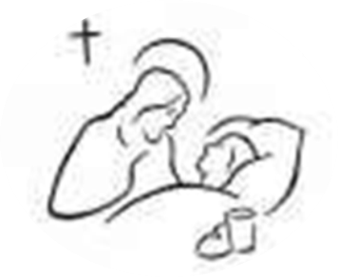
Országos kórházlelkészség
● Kálvin szerint a beteglátogatás „felemelő szolgálat”. Feljebb emeli a tekintet, a lelket, a hitet. Ezt a szolgálatot végzik a kórházlelkészek Magyarországon 1992 óta. Jelenleg:
- 44 kórházlelkész,
- 34 városban látja el ezt a szolgálatot.
A szolgálatvégzés feltétele:
- lelkészi diploma
- lelkigondozás valamelyik szakiránya (pasztorálpszichológia, lelkigondozás, mentálhigiéné)
Továbbképzés:
ismeretek bővítése
lelki feltöltődés

Slide 3
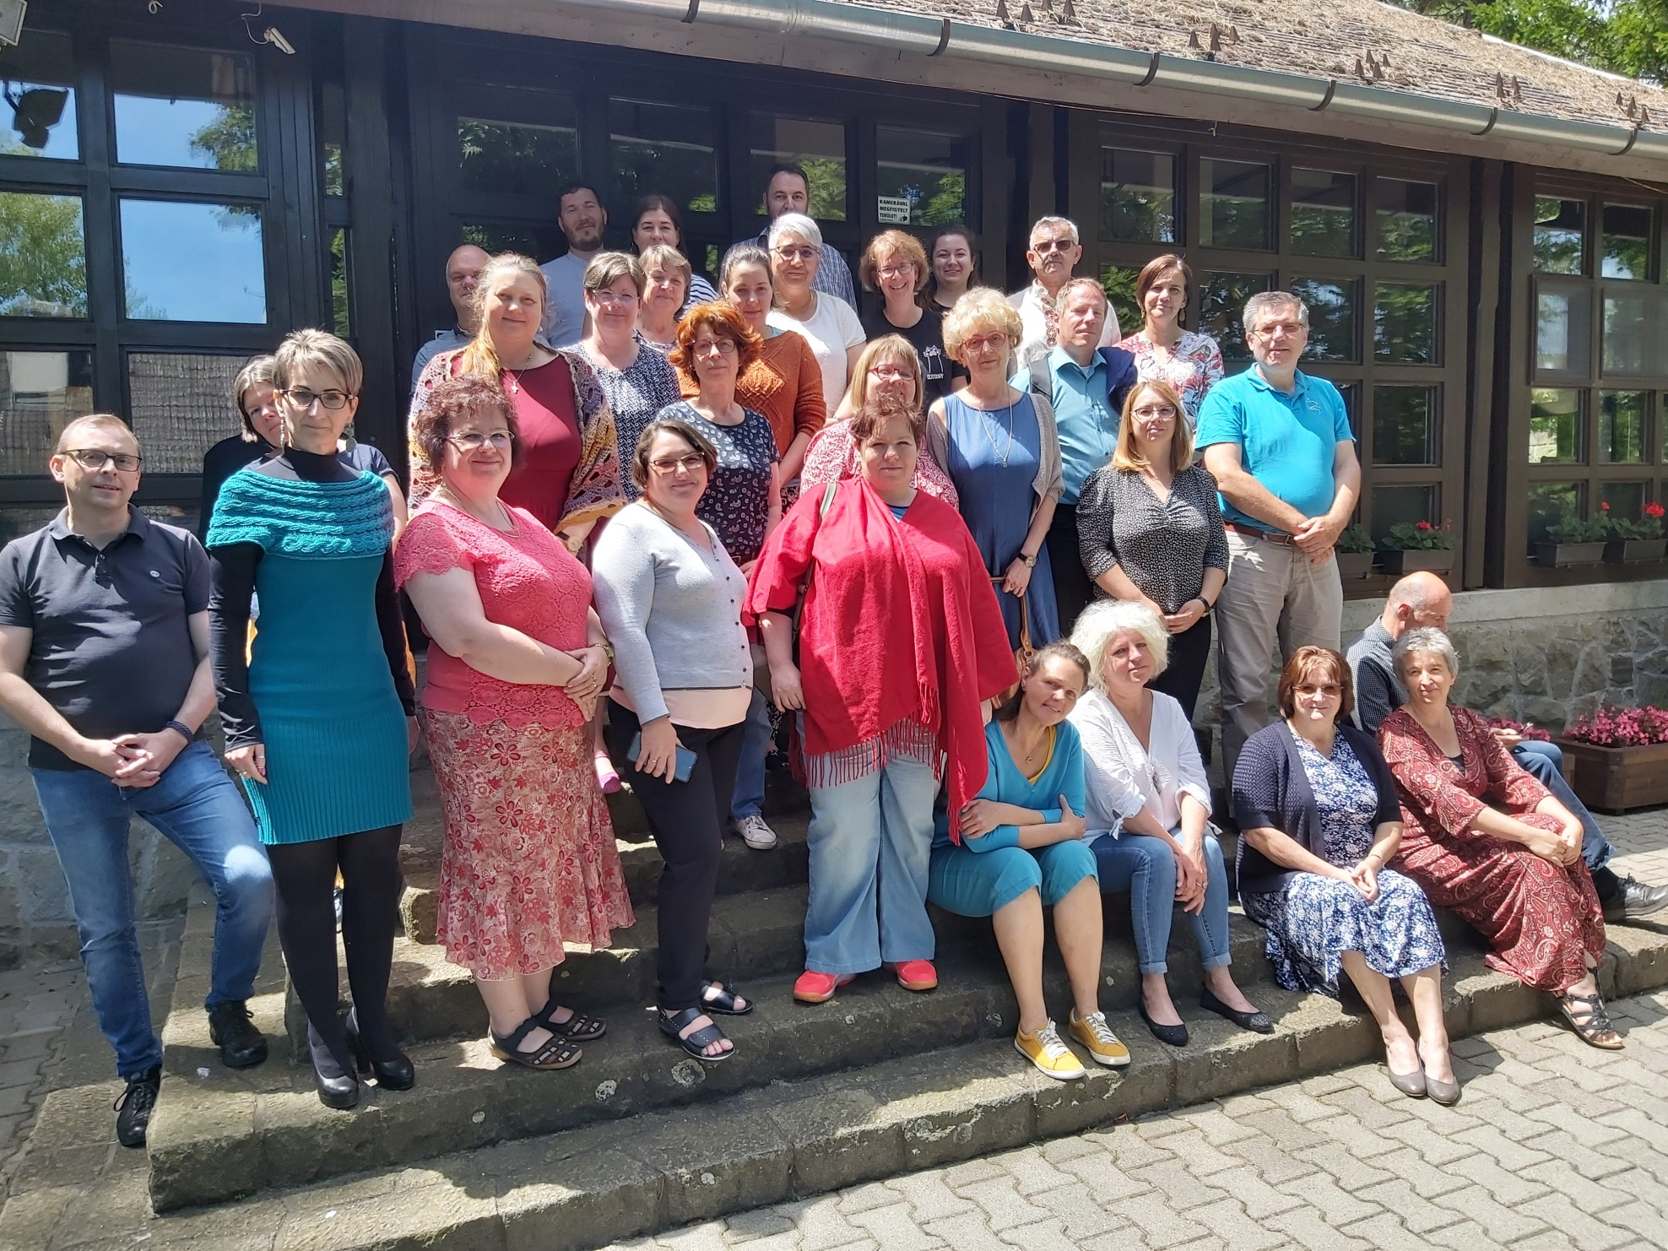
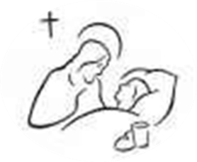


Slide 4
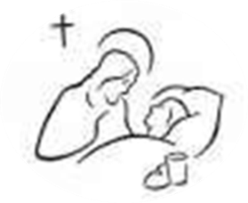
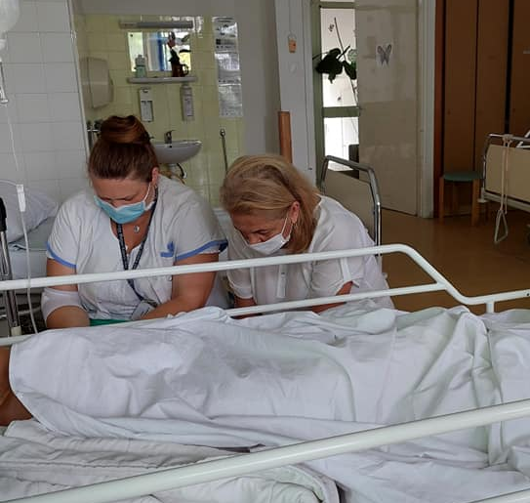
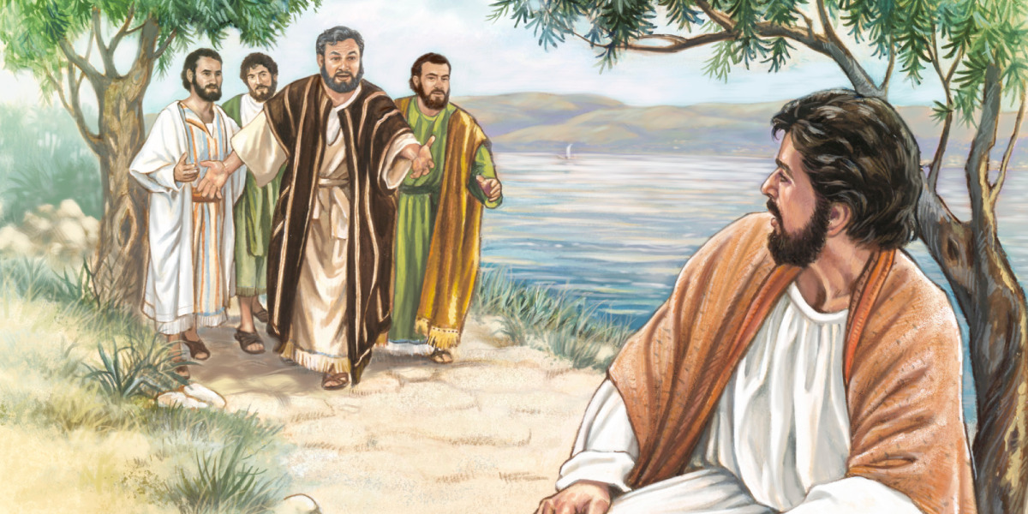
Ahogy én látom:
Mit csinál a kórházlelkész?
Ahogy mások látják:

Slide 5

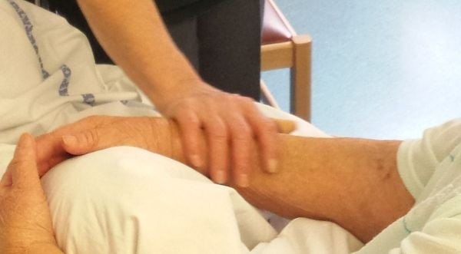
Mit csinál a kórházlelkész?
Valójában:
- igei alkalmak tart
- a kórház vallási életét szervezi
- látogat, lelkigondoz
- csoportokat szervez
- speciális feladatok

Slide 6
Specialitások
év eleji áldás
házasság hete kapcsán igei áldás
betegek világnapja
Anyák napja áhítatos lap
„Ne félj” pirula
igepirula
Ápolók napján és Semmelweis napon áldás
humor bomba
motivációs idézetek csokival
éjszakai látogatások
hálafal
egyházi iskolák bevonása
imaszolgálat
Szívséta
Lelkiségi könyvtár
kórházi kórus
önkéntes csoport szervezése
lélekerősítő írások:
- liturgiás lap
- kórházi áhítatos lap
- LélekÁpoló
adventi és böjti naptárak
kántálás
adventi játék
betlehemes
igés kártyák
- kápolnai programok

Slide 7

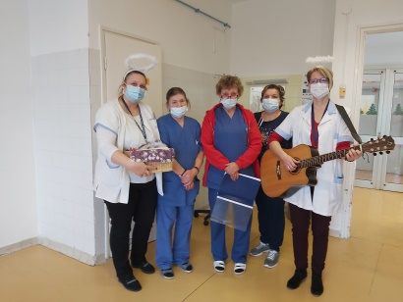
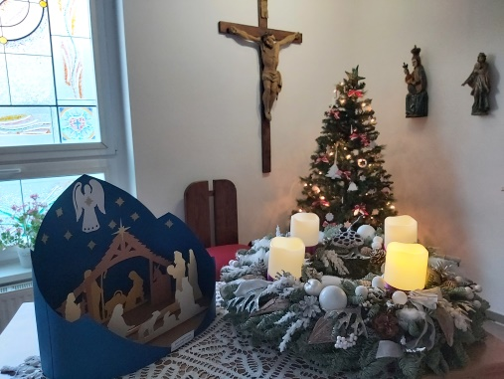
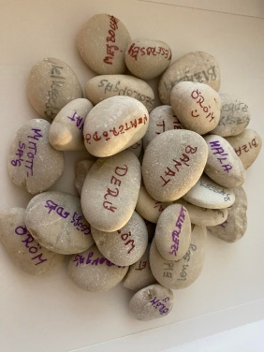

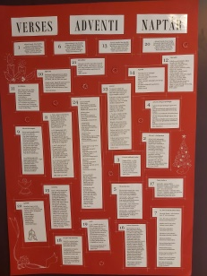
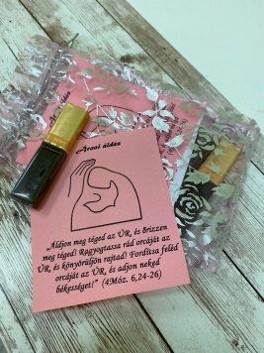

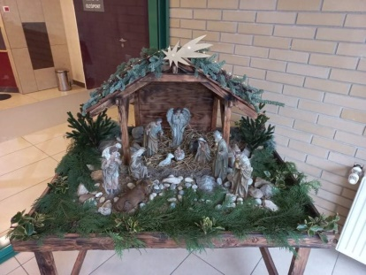
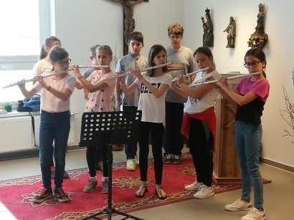

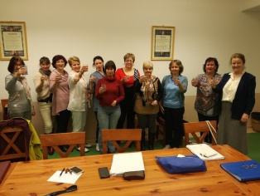
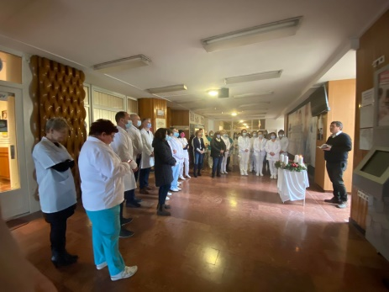

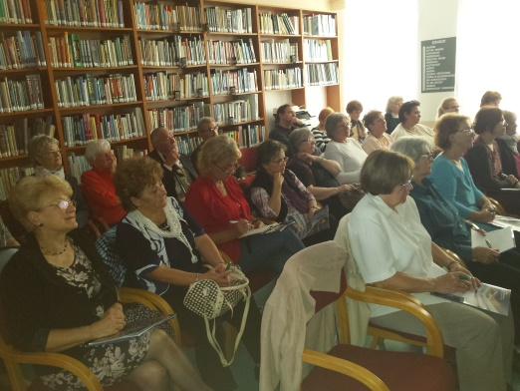
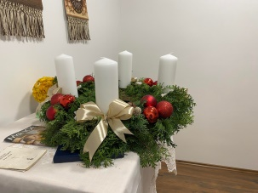
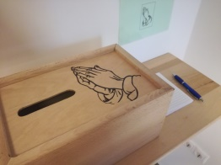
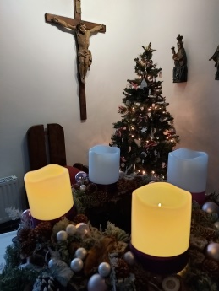

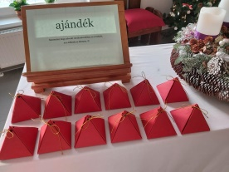
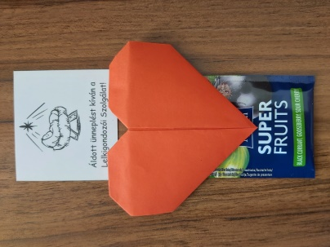
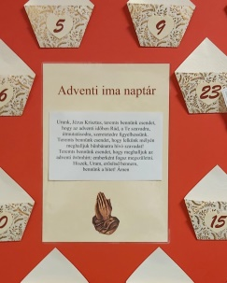
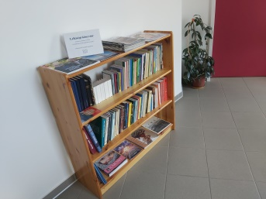
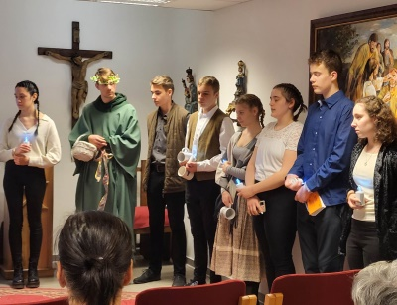

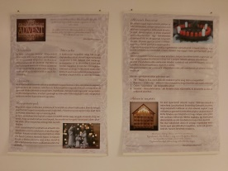
Specialitások

Slide 8
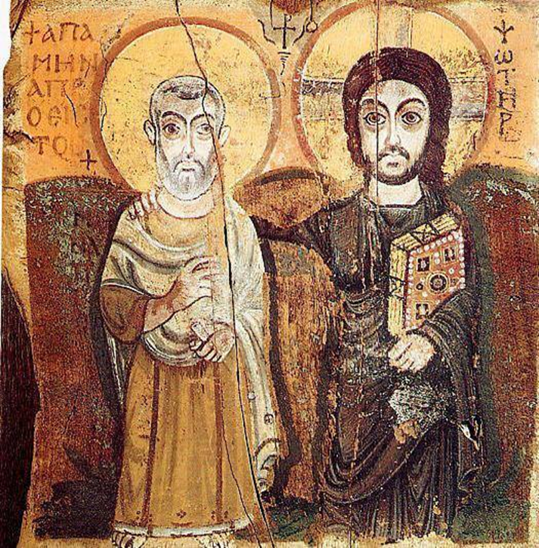
Mit csinál a kórházlelkész?
Konkrétabban:
-
„És beszélgettek egymással mindarról, ami történt.”
(Lk 24,14)

Slide 9
Köszönöm a figyelmet!

